Slide 1
Муниципальное бюджетное общеобразовательное учреждение
«Андринская средняя общеобразовательная школа»
гп. Андра, Октябрьский район, ХМАО-Югра
ТЕМАТИЧЕСКИЙ ПРОЕКТ
«Осень»
Составители: Гоголева Л.Б., Клюшкина Л.А., воспитанники подготовительной к школе группы «Бусинки»
сентябрь, 2022 г.

Slide 2
Недели | Тема | Задачи | Итоговые мероприятия
1 | Осень. Явления природы. | Образовательные: 1. Закрепить представления детей о том, как похолодание и сокращение продолжительности светового дня изменяет жизнь растений, животных, человека. 2. Продолжать формировать представления об экосистемах и климатических зонах. 3. Закреплять понимание необходимости соблюдения правил безопасности при играх с водой и песком. Развивающие: 1. Закреплять умение видеть в природе изменения: пасмурно, листопад и т.д., а также особенности изменений в природе в нашем регионе. 2. Продолжать развивать умение классифицировать предметы и объекты живой и неживой природы. 3. Продолжать развивать двигательную активность детей. Воспитательные: 1. Продолжать воспитывать желание следить за внешним видом. 2. Продолжать воспитывать положительный эмоциональный отклик на красоту природы, в том числе описанную в художественной литературе, искусстве. 3. Продолжать воспитывать интерес к ЗОЖ; труду человека; праздникам, связанным с трудом человека, безопасностью. | Взаимодействие с семьями воспитанников Конкурс совместных работ детей и родителей «Осень золотая» «Праздник Осени» Конкурс «Кормушка для зимующих птиц» Работа с детьми и специалистами ДОУ 1. Выставка детских работ на тему: «Осень золотая в гости к нам пришла»
2 | Осень. Растите льный мир. | Образовательные: 1. Формировать, совершенствовать, закреплять представления о пользе продуктов сельского хозяйства. 2. Формировать и совершенствовать умения составлять описательные рассказы, рассказы по памяти. 3. Формировать понимание опасности употребления в пищу грязных овощей и фруктов. Развивающие: 1. Развивать представления о вреде и опасных свойствах отдельных видов растительного мира. 2. Развивать умение классифицировать предметы и объекты живого мира. 3. Развитие интереса к различным видам игр. Воспитательные: 1. Желание участвовать в уходе за растениями в группе и на участке. 2. Воспитывать интерес к здоровому образу жизни. 3. Содействовать общению детей с знакомыми взрослыми и сверстниками посредством поручений.

Slide 3
Недели | Тема | Задачи | Итоговые мероприятия
3 | Осень. Животный мир. | Образовательные: 1. Закрепить представления детей о том, чем отличается жизнь домашних и диких животных в осенний период времени. 2. Продолжать совершенствовать умения составлять описательные рассказы, рассказы по памяти. Развивающие: 1. Закреплять умение классифицировать животных по различным принципам: окрас, питание, место жительства и т.д. 2. Продолжать развивать представления об опасности, которую представляют животные. 3. Продолжать развивать умение согласовывать слова в предложениях. 4. Продолжать развивать ловкость и внимательность во время подвижных игр. Воспитательные: 1. Продолжать воспитывать желание помогать ближнему. 2. Продолжать воспитывать бережное и уважительное отношение к животным. 3. Продолжать воспитывать самостоятельность в самообслуживании и ухаживании за ближними.
4 | Осень. Человек. | Образовательные: 1. Пробудить интерес к сельскохозяйственной деятельности человека. 2. Обогащать и конкретизировать представления о сельскохозяйственной профессиональной деятельности жителей села. 3. Закрепить представление о том, как изменяется жизнь человека с наступлением холодов. Развивающие: 1. Умение выделять разнообразные свойства и отношения предметов, включая разные органы чувств: зрение слух, осязание, обоняние, слух. 2. развивать связную речь, формировать грамматический строй речи, обогащать словарный запас, учить понимать значение и мудрость народных пословиц. 3. Формировать у детей обобщенные представления о структуре трудового процесса, о роли специальной техники в трудовой деятельности человека, понимание взаимосвязи между компонентами трудовой деятельности. 4. Продолжать развивать ловкость и внимательность во время подвижных игр. Воспитательные: 1. Содействовать общению детей с знакомыми взрослыми и сверстниками посредством поручений. 2. Воспитывать умение самостоятельно одеваться, желание следить за внешним видом. 3. Воспитывать ценностное отношение к собственному труду, труду других людей и его результатам.

Slide 4
Проведенные мероприятия с детьми в рамках реализации проекта
Центр искусства | Центр строительства | Литературный центр | Центр сюжетно-ролевой игры | Центр экспериментирования, песка и воды | Центр математики манипуляционных игр | Центр науки и естествознания
Аппликация: «Рыбка» Рисование: «Черепашка» «Мухомор» Осенний лес Осеннее дерево «Рыжая лиса» Лепка: Грибы Колос Хвойный лес ИЗО деятельность «Осенний лист» «Осеннее дерево» «Ёжик» «Под зонтиком» «Комбаин» Аппликация: «Открытка ко «Дню пожилого человека» «Лев» Раскраска: «Агроном» | Изготовление осенней гирлянды Свободное лего-конструирование парами. Конструирование из бумаги «Зонтик» Ягоды и грибы Конструирование из бумаги «Елка» Жильё для зимовки животных «Аквариум» Ферма Колос | Чтение: «Осень на пороге» Сладков Н. «Война грибов и ягод» В. Даль. «Осенняя сказка про животных» Ревю И. «Как на земле появилась пшеница» Разучивание стихотворения: «Сентябрь» Ревю И. «Уж небо осенью дышало» А.С. Пушкин «Утро сентября» Батырь Г. | «Школа» «Ветеринарная клиника» | Опыт с водой «Дождик в банке» Экспериментальная деятельность «Радуга в банке» | Д/и: «Сосчитай жёлуди» «Чего больше?» «Нарисуй по образцу» «Четвертый лишний» «Собери дерево» «Сосчитай фигуры» «Сколько?» «Сколько дней в неделе» «Веселая математика» | Рассматривание иллюстраций с временами года Прослушивание аудиозаписи Времена года «Осень» Вивальди А. Беседа: «Служба 112 всегда на страже», «Не шали с огнем!», «Знай и выполняй правила уличного движения» Просмотр презентации «Ягоды лесные», «Грибы съедобные и ядовитые», «Лес», «Сельскохозяйственная техника»

Slide 5
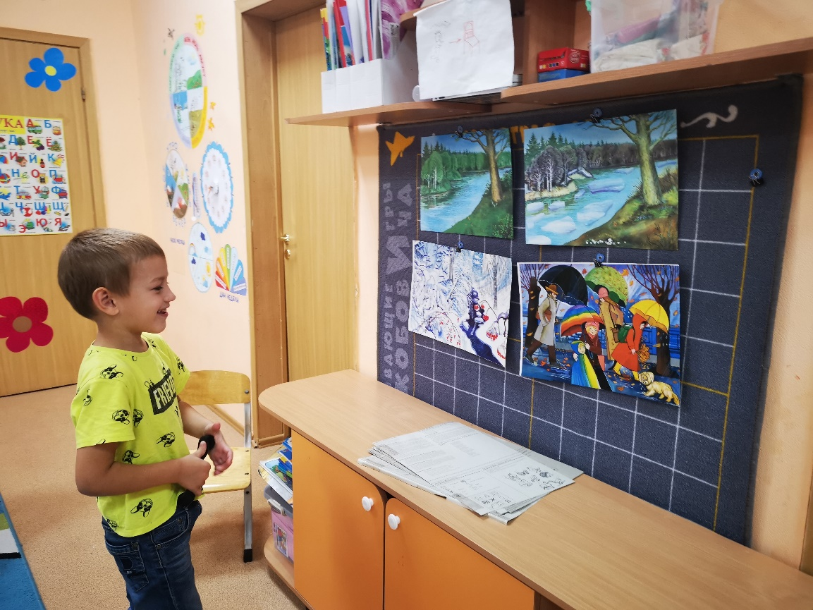
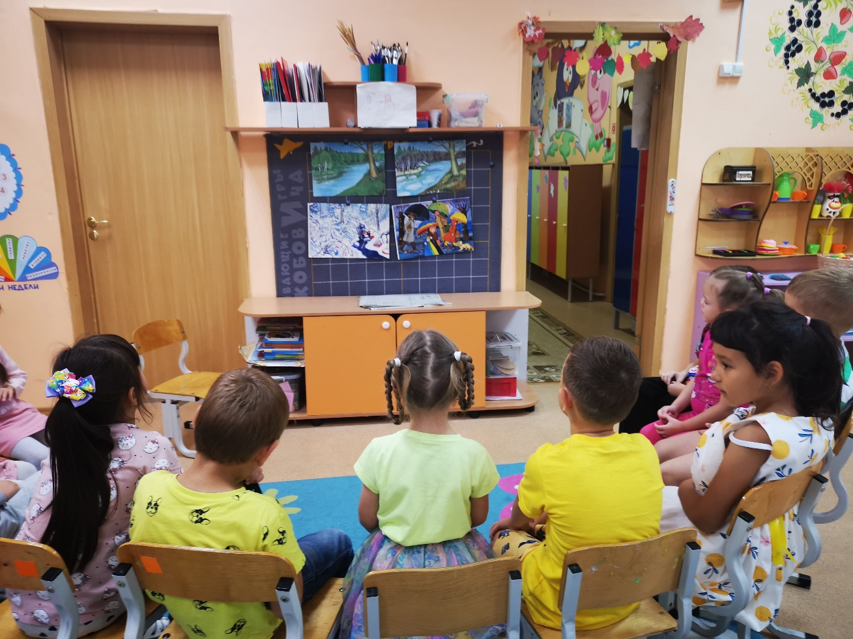
Рассматривание иллюстраций с временами года

Slide 6
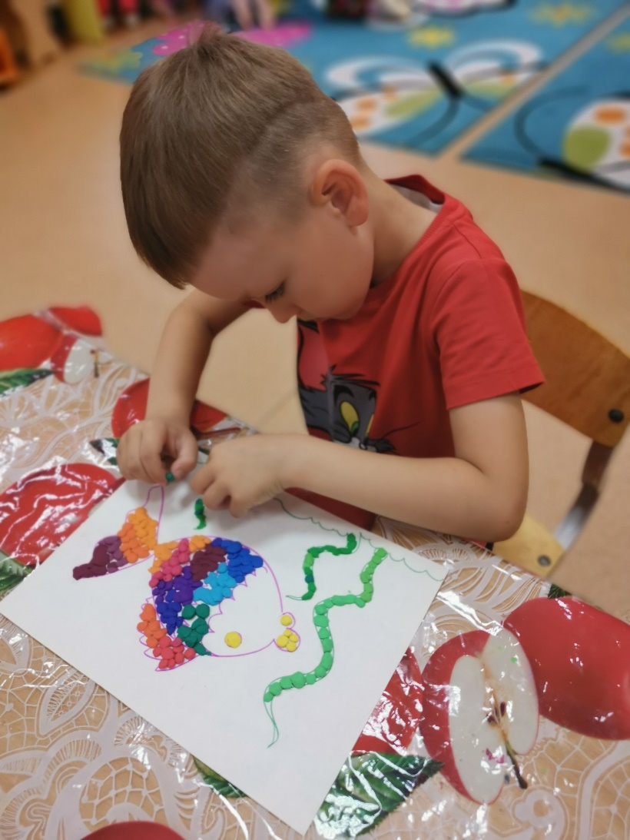
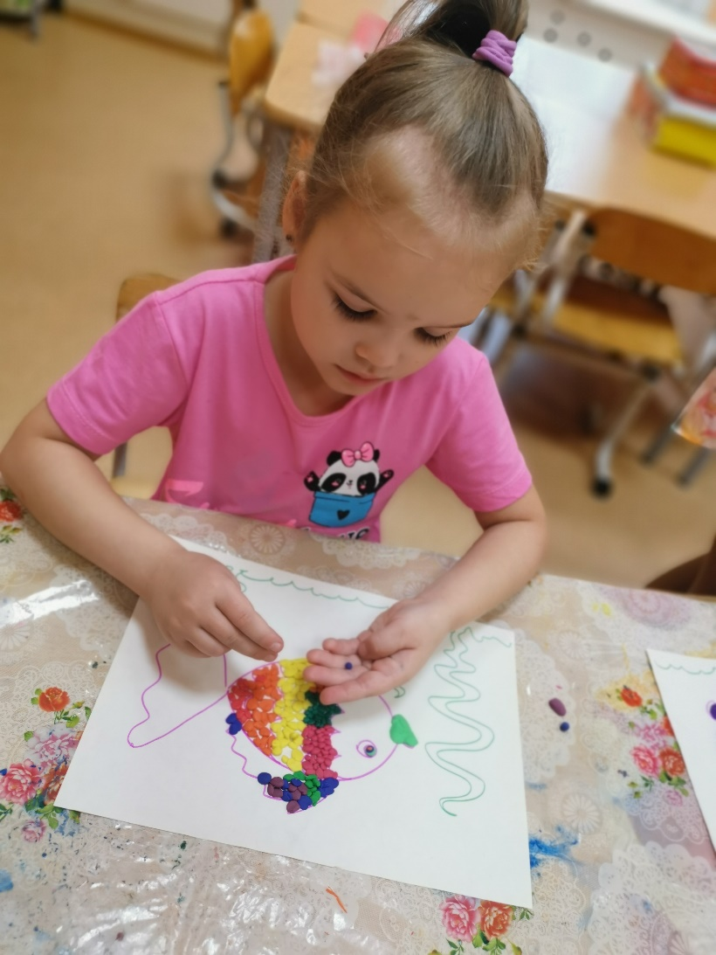
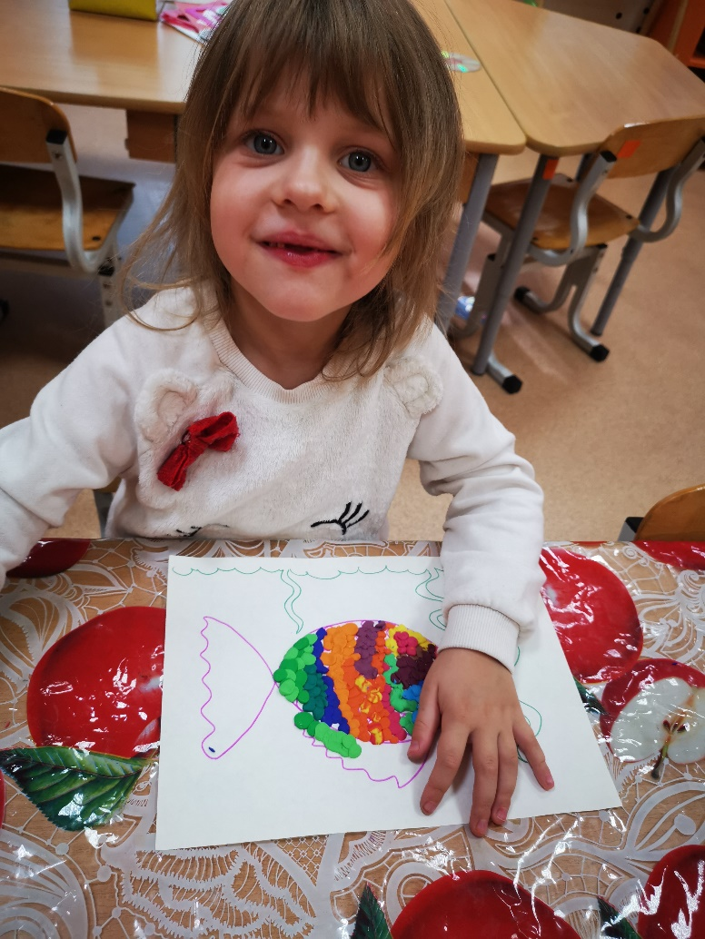
Аппликация
«Рыбка»

Slide 7
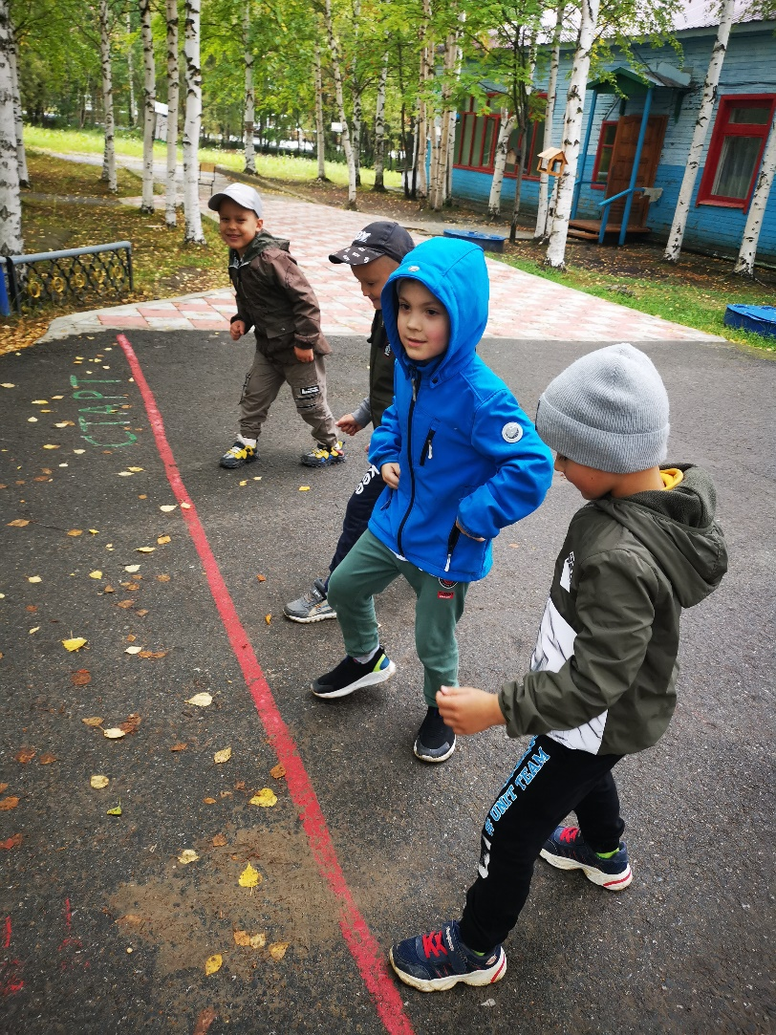
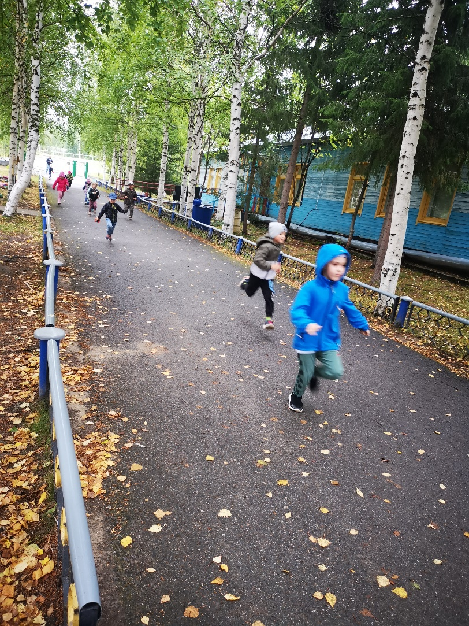
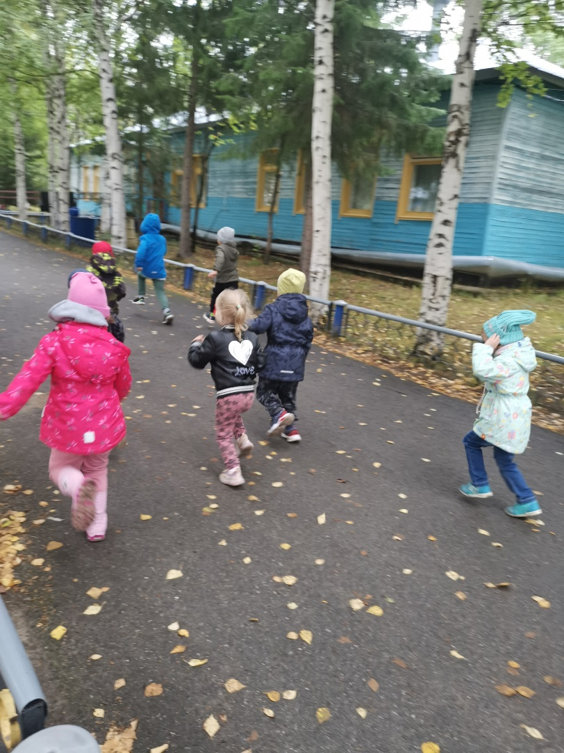
П/И «Кто быстрее?»

Slide 8
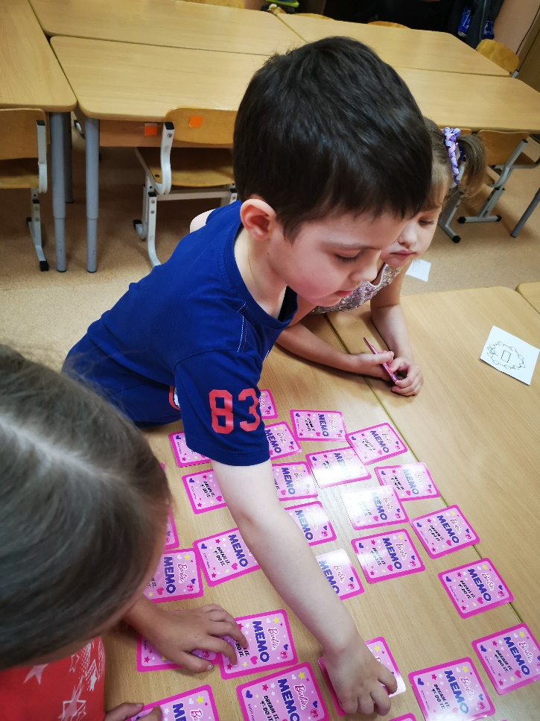
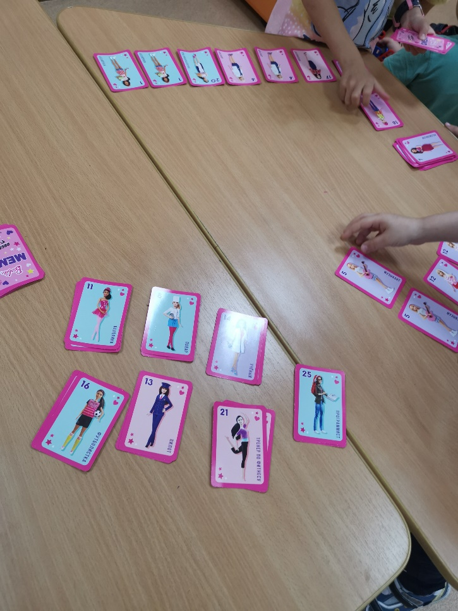
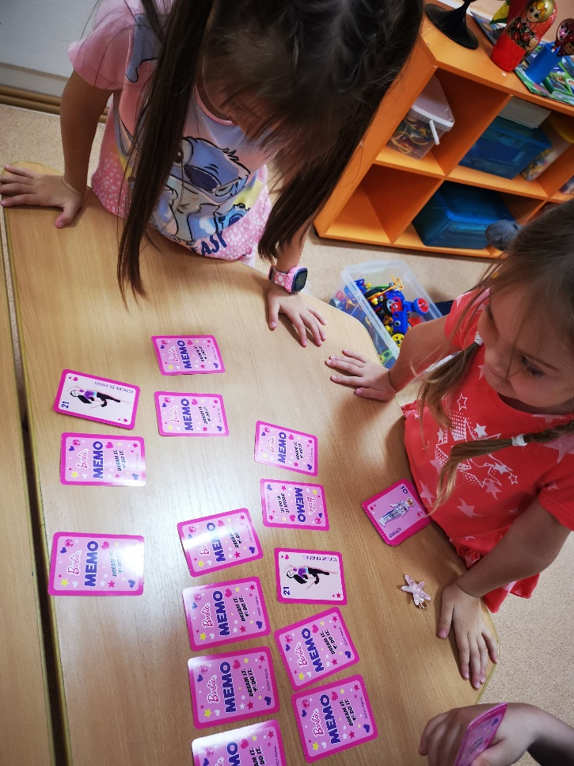
Мемо-игра «Профессии»

Slide 9
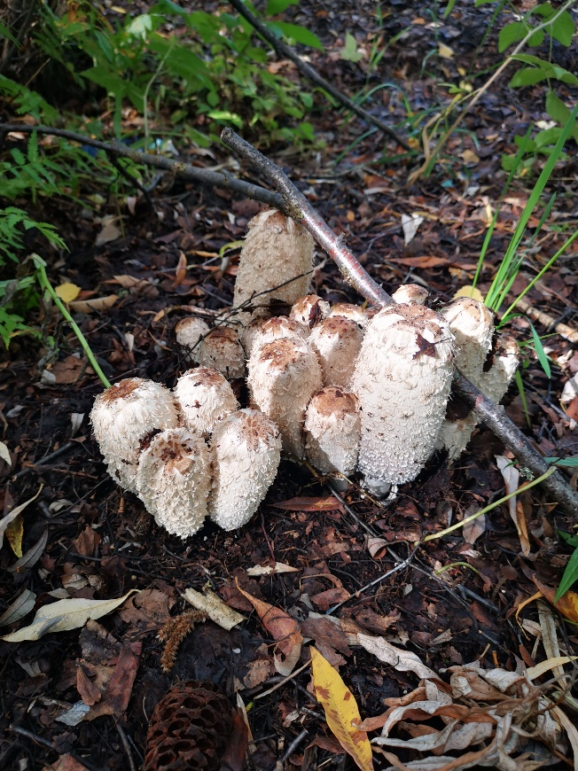
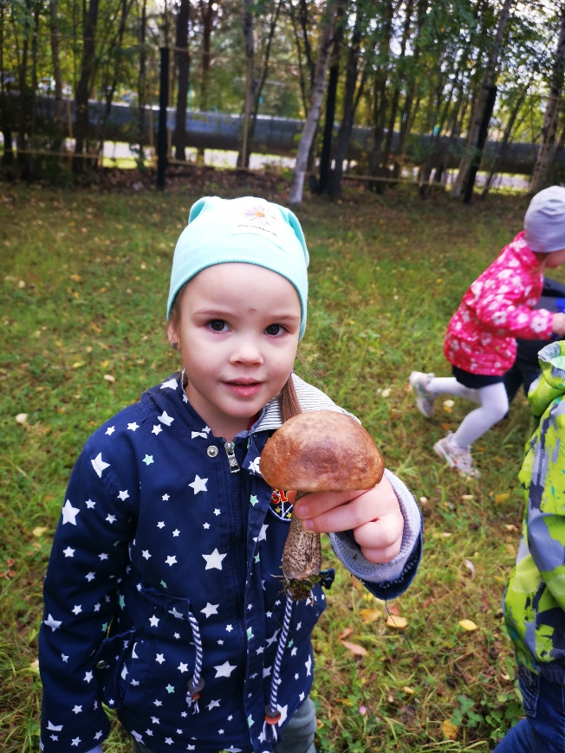
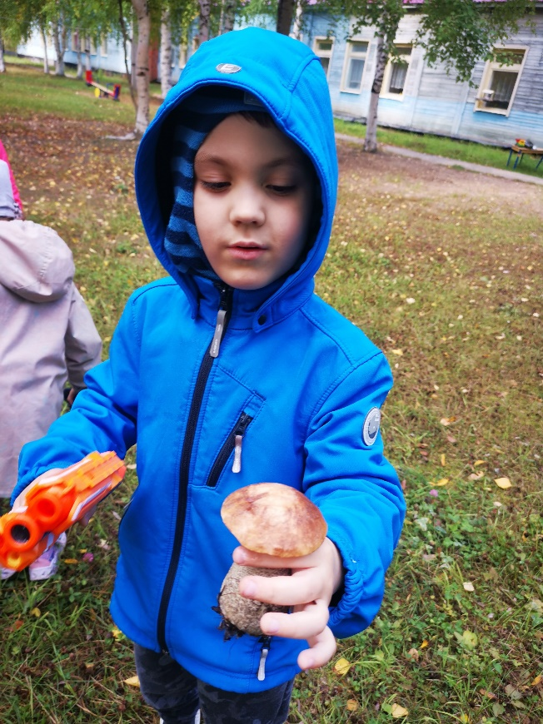
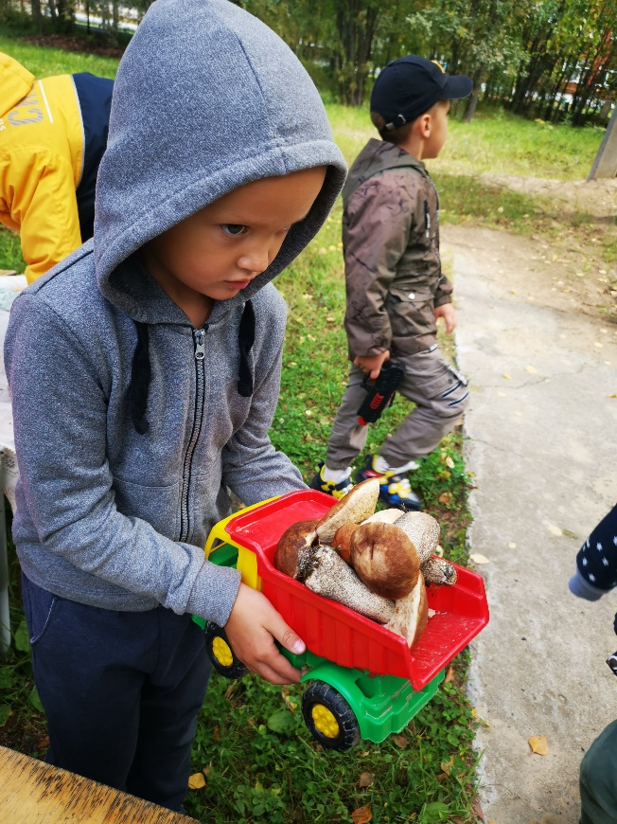
Сбор грибов
на прогулке

Slide 10
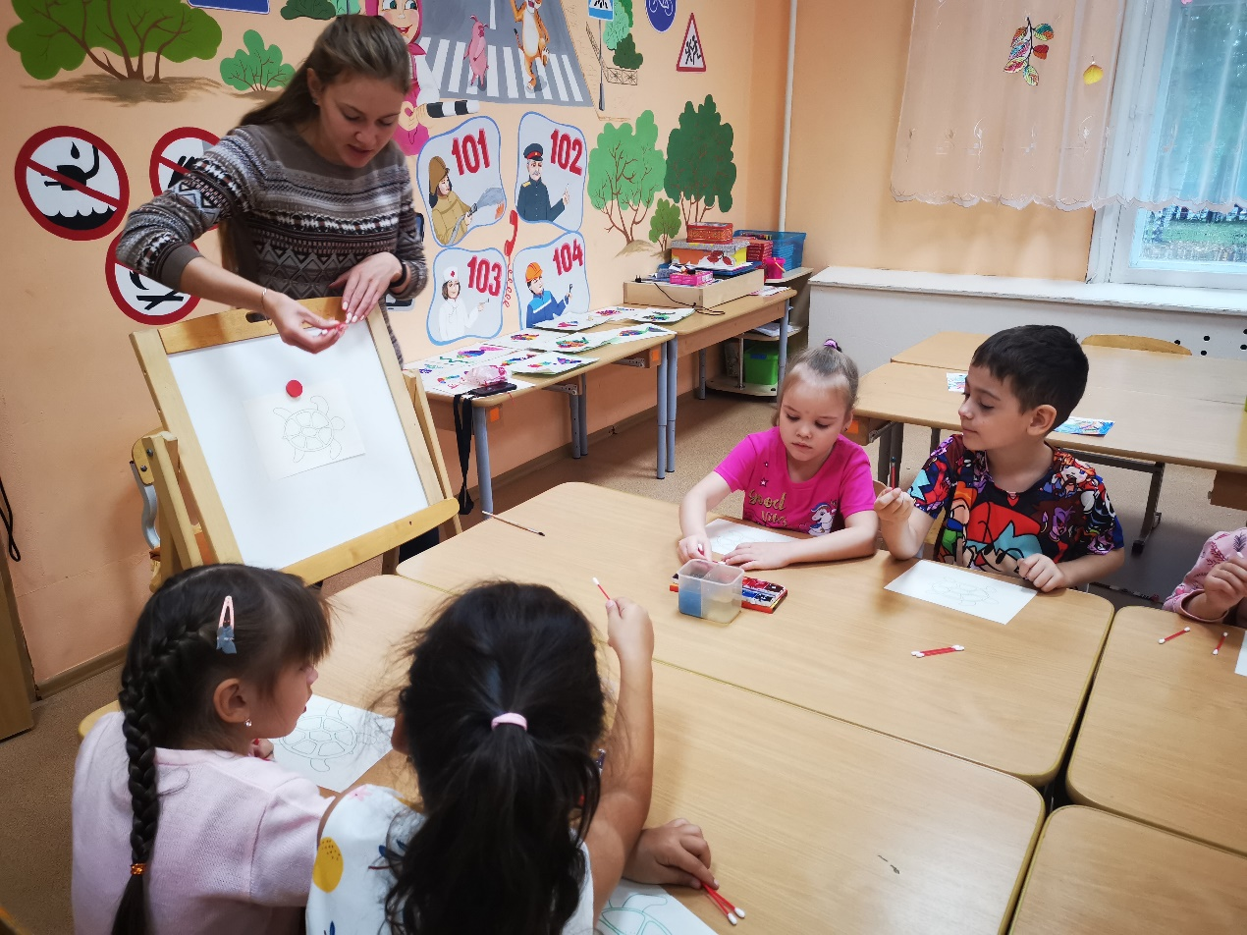
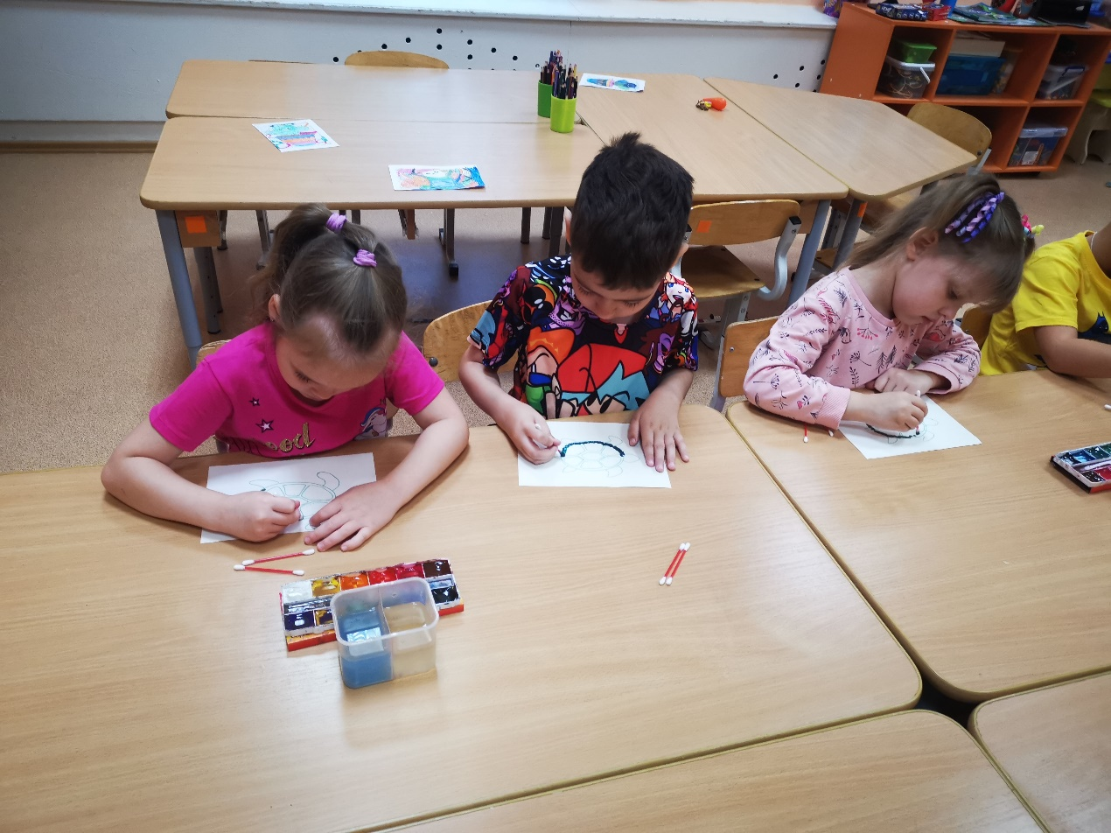
Рисование: Черепашка

Slide 11
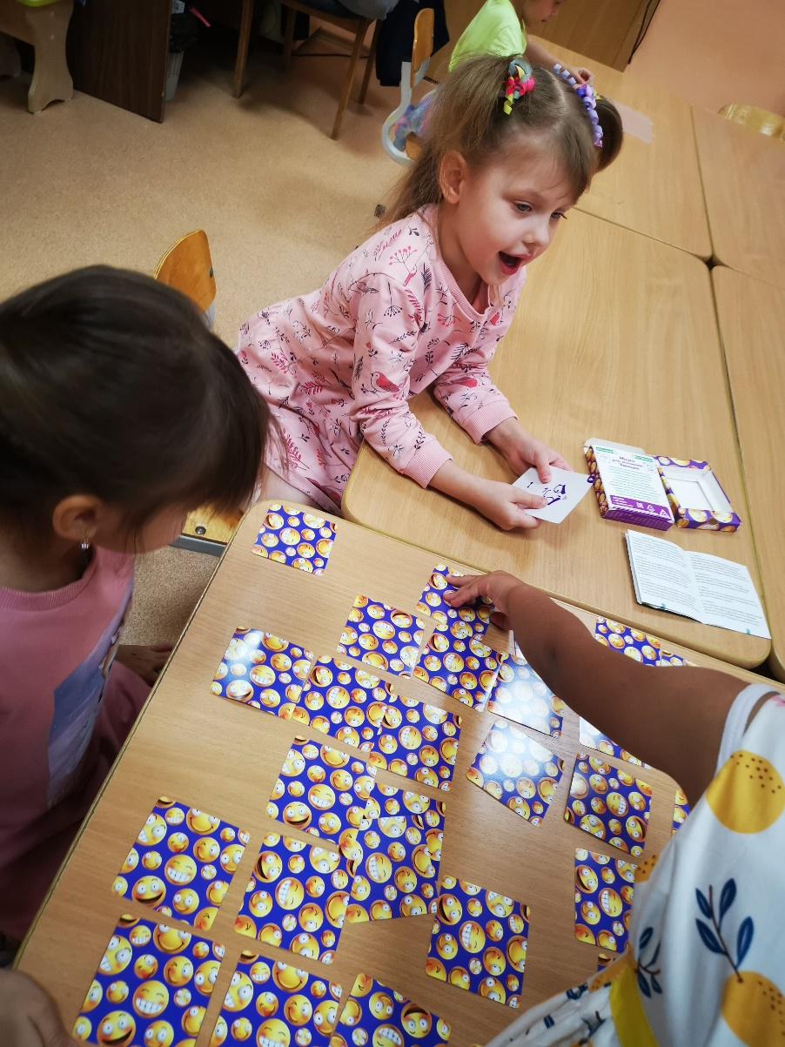
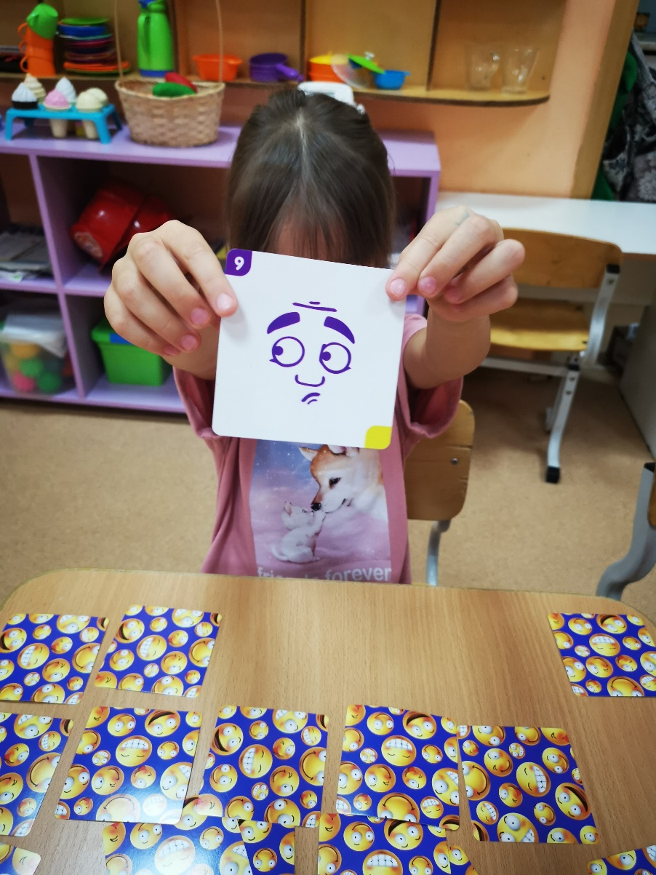
Мемо-игра «Эмоции»

Slide 12
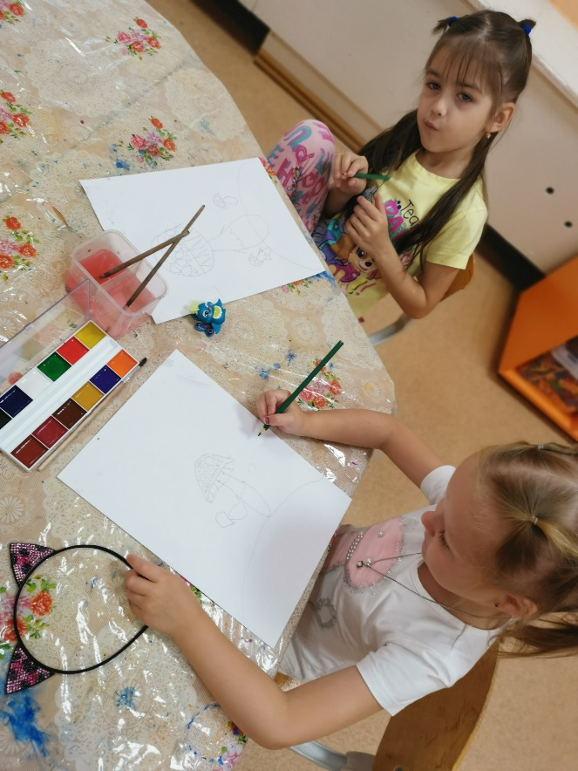
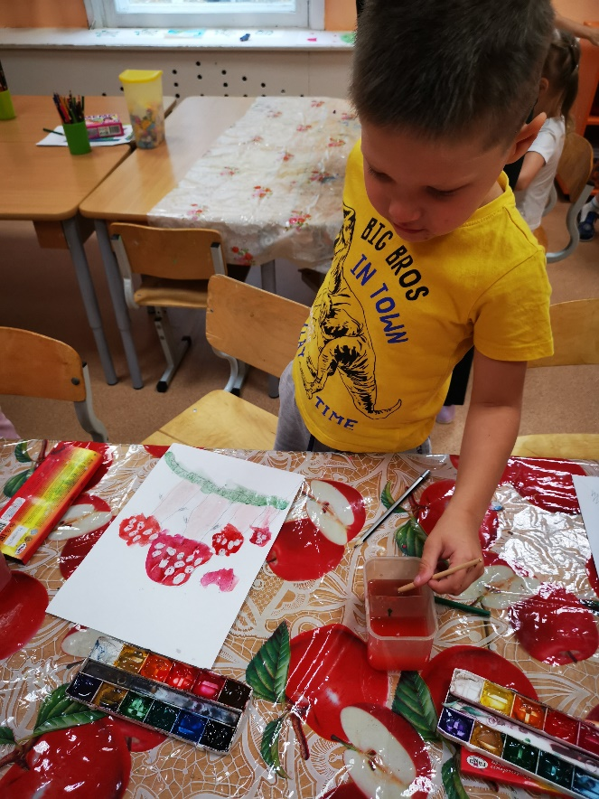
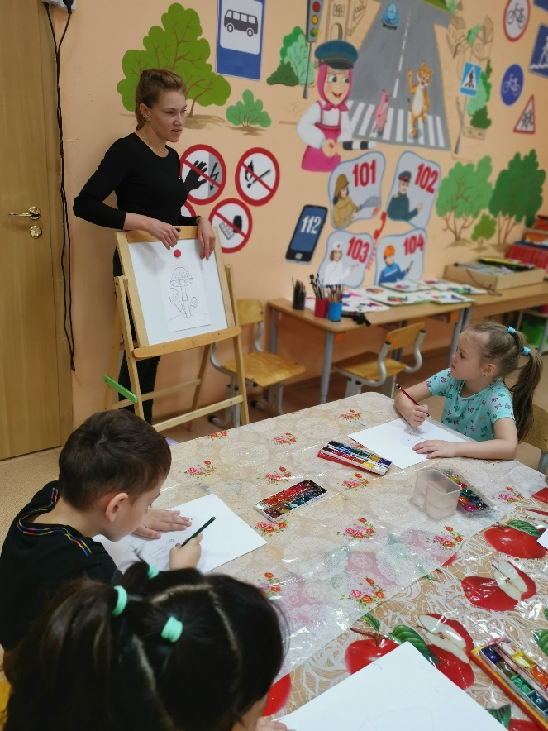
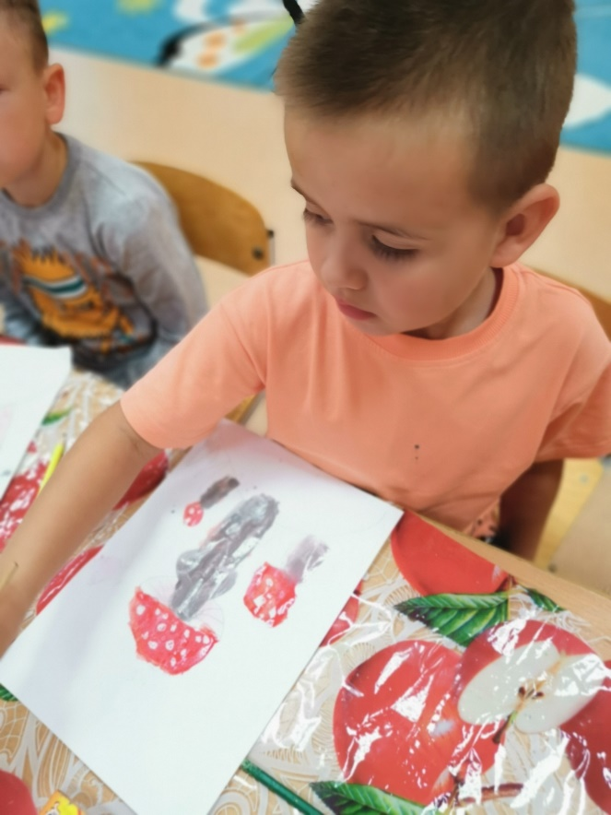
Рисование: «Мухомор»

Slide 19
СПАСИБО,
за внимание!

